Slide 1
Раздел «Человек»
Тема: «Взгляды на происхождение человека»

Slide 2
Взгляды на происхождение человека
Религиозная теория (вера в божественное происхождение жизни, в чудо)
Теория палеовизита (человек – создание пришельцев из космоса, которые, посетив Землю, оставили на ней человеческие существа, ставшие причиной появления человеа)
Научные представления:
Теория эволюции Ч.Дарвина
Теория происхождения человеа Ф.Энгельса

Slide 3
Атропогенез
Социогенез
Антропосоциогенез

Slide 4
Основные вехи антропогенеза:
Дриопитек (10-14 млн. лет назад)
Австралопитеки
Homo habilis (2,5-3 мл. лет назад)
Формирование человеческого общества
Homo erectus (1,6 млн. лет назад)
Неандерталец (150-200 тыс.лет назад)
Homo sapies (40 тыс. лет назад)
Формирование человеческих рас
Переход от эндогамии к экзогамии (переход к нравственным ориентирам)
Неолитическая революция: переход к производящему хозяйству, разделение труда, переход к оседлому образу жизни, социальное расслоение, переход к ивилизаии

Slide 5
Тема: «Человек как биосоциальное существо»
Человек - это биосоциальное существо, воплощающее собой высшую ступень в эволюции жизни и являющееся субъектом общественно-исторической деятельности и общения

Slide 6
Человек как биосоциальное существо
Биологический вид Социальное существо
наследственные признаки;
наличие инстинктов;
эмоции;
биологические потребности;
физиологические особенности;
возможность использовать природные предметы;
приспособление к окружающей среде,
продолжение рода.
человек растет, он подвержен болезням, стареет и умирает.
социальные факторы. характерны исключительно для человека:
способность производить орудия труда;
членораздельная речь; язык;
социальные потребности;
духовные потребности;
осознание своих потребностей;
деятельность;
сознание;
способность мыслить;
творчество;
целеполагание

Slide 7
Тема: «Человек, индивид, личность»

Slide 8
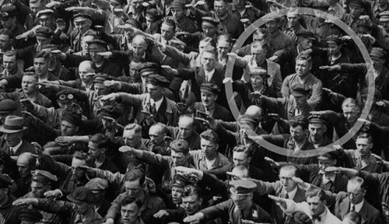
Человек
Личность
Индивидуальность
Индивид
Совокупность качеств человека, которые приобретаются им в процессе жизни в обществе, в деятельности и общении
Неповторимое своеобразие проявлений человека в его отличительных чертах
Единичный представитель человеческого рода, конкретный носитель всех психофизических и социальных черт человечества

Slide 9
Социализация
Индивид
Социализация
Личность
Процесс воздействия общества на индивида, в результате которой он становится личностью

